Slide 1
Capítulo 9 Externalidades
y bienes públicos

Slide 2
Esquema del capítulo 9.1 Externalidades 9.2 Soluciones privadas a las externalidades 9.3 Soluciones públicas a las externalidades 9.4 Bienes públicos 9.5 Bienes comunales
9 Externalidades y bienes públicos

Slide 3
Ideas clave 1. Hay casos importantes en los que el mercado libre no consigue maximizar el excedente social. 2. Este capítulo analiza tres de esos casos: las externalidades, los bienes públicos y los bienes comunales.
9 Externalidades y bienes públicos

Slide 4
Ideas clave 3. Una caracterísitca que suelen compartir estos tres ejemplos es que existe una diferencia entre los beneficios y costes privados, y los beneficios y costes sociales. 4. En tales casos, el Estado puede intervenir para intentar mejorar los resultados del mercado.
9 Externalidades y bienes públicos

Slide 5
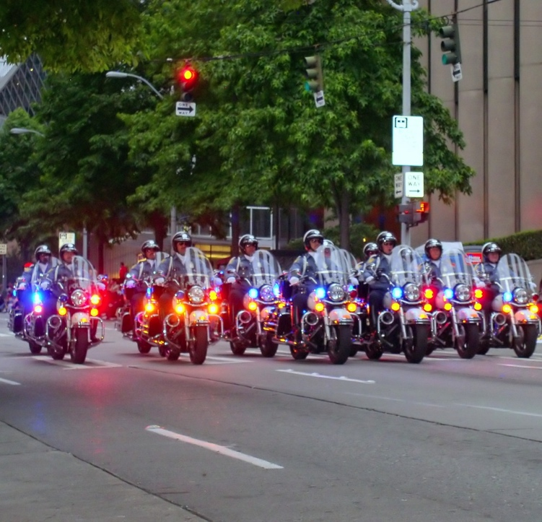
Economía basada en la evidencia:
9 Externalidades y bienes públicos
¿Cómo haría la reina de Inglaterra para tardar menos en llegar al estadio de Wembley?

Slide 6
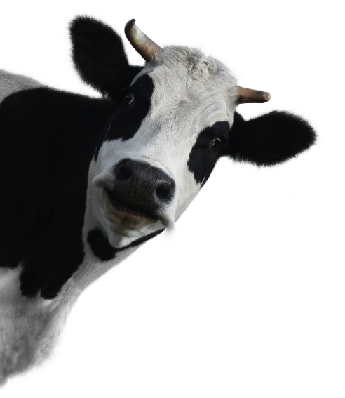
9 Externalidades y bienes públicos
¿Por qué las vacas no son
una especie extinta?
Notes:
Explica a los alumnos que en la década de 1800 los búfalos estuvieron a punto de extinguirse. Pero las vacas, que se utilizan para los mismos fines (carne, cuero, leche), nunca han estado en riesgo de extinción. ¿A qué se debe la diferencia? Muchos alumnos dirán que se debe a que las vacas estaban en granjas: analiza esa afirmación y pregunta qué implica eso. A veces llegarán a la cuestión de la propiedad y la propiedad privada. Si no es así, déjala para más adelante.

Slide 7
9.1 Externalidades
Una mano invisible “defectuosa”: externalidades negativas
Hacemos Jerséis S.A.
Notes:
Diles a los alumnos que se trata de una fábrica que produce jerséis. Y, por lo tanto, opera en un mercado que contiene una curva de demanda y una curva de oferta, como acabamos de estudiar. Pregúntales qué ocurriría en este mercado si esta empresa pudiera conseguir gratuitamente toda la lana que necesita.

Slide 8
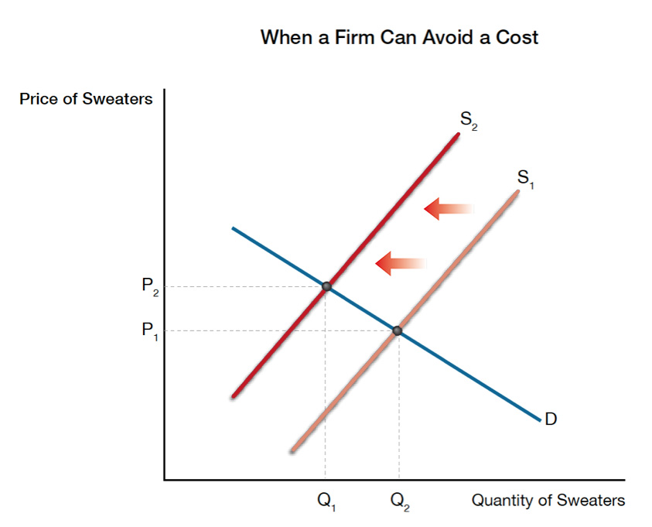
9.1 Externalidades
Una mano invisible “defectuosa”: externalidades negativas
¿Lana gratis?
¿Trabajan sin cobrar?
Notes:
Esta situación provocaría un aumento de la oferta, representado en el gráfico. Ahora pregunta qué ocurriría en este mercado si sus trabajadores decidieran que es un sitio tan maravilloso para trabajar que la empresa no tiene que pagarles más. Naturalmente, el resultado es el mismo. Señala que ambos ejemplos ilustran la decisión que tomaría la empresa si pudiera evitar pagar algunos de los costes relacionados con la producción.
Pero ¿son estos recursos realmente gratuitos? Son gratuitos para la empresa, pero ¿lo son realmente? Que los alumnos comprendan que se destinan recursos a la producción de lana y que los trabajadores renuncian a algo (a su tiempo de ocio) para trabajar en la empresa, aunque no quieran que se les compense por su trabajo.

Slide 9
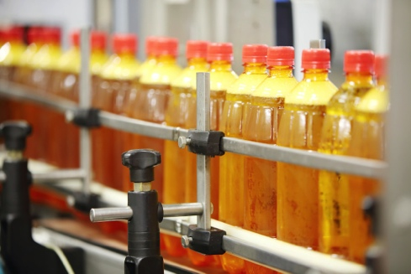
9.1 Externalidades
Una mano invisible “defectuosa”: externalidades negativas
Notes:
Ahora diles a los alumnos que esta fábrica se encuentra al lado de un río y que su producción contamina el río. Eso impone considerables costes a las personas a las que les gusta disfrutar de la playa que hay en el río. También impone costes a una cervecera artesanal que utiliza el agua del río en el proceso de elaboración de la cerveza: es necesario realizar una filtración extra debido a la contaminación de la empresa de jerséis.
Recuerda a los alumnos el resultado cuando la empresa de jerséis podía evitar los costes de producción. Ayúdalos a comprender que esta situación es exactamente igual: la empresa está evitando un coste de producción. No significa que no exista el coste: existe y se deja sentir en otros. Pero la empresa de jerséis no tiene que soportar los costes de su propia contaminación.

Slide 10
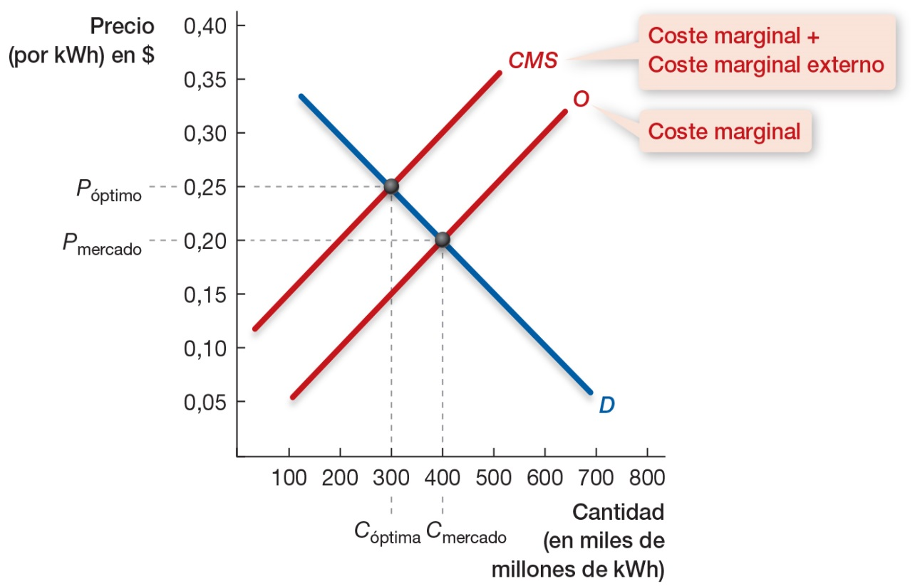
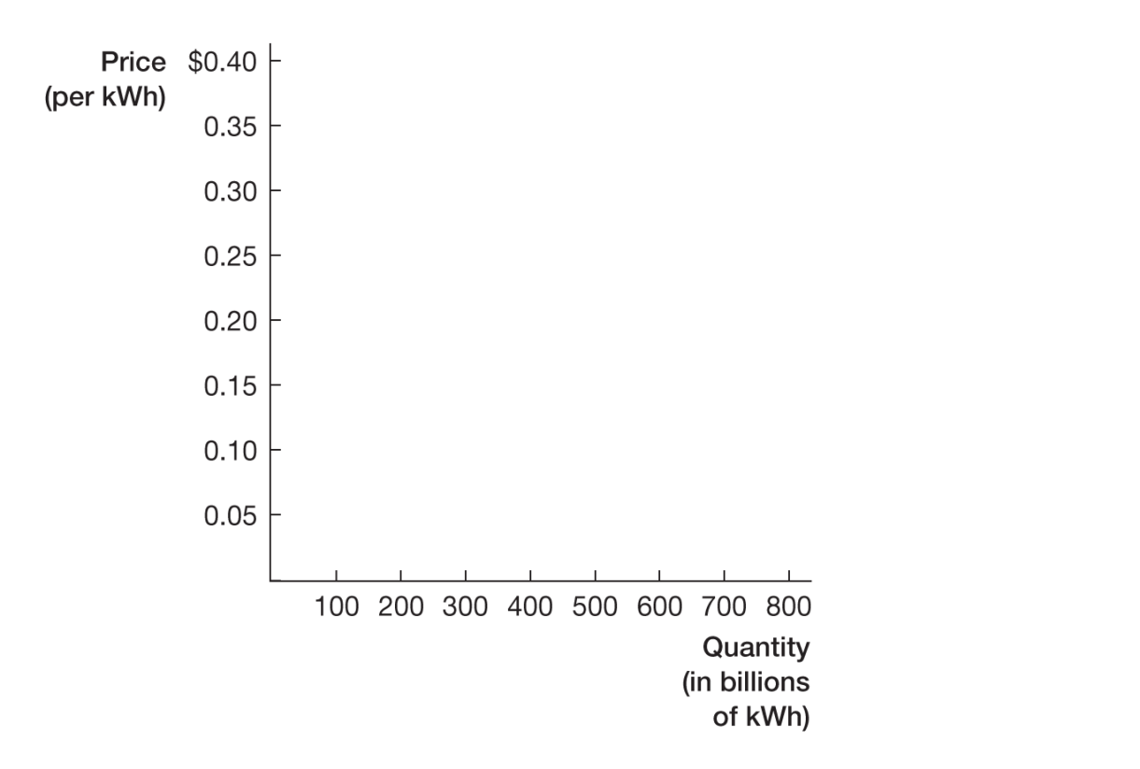
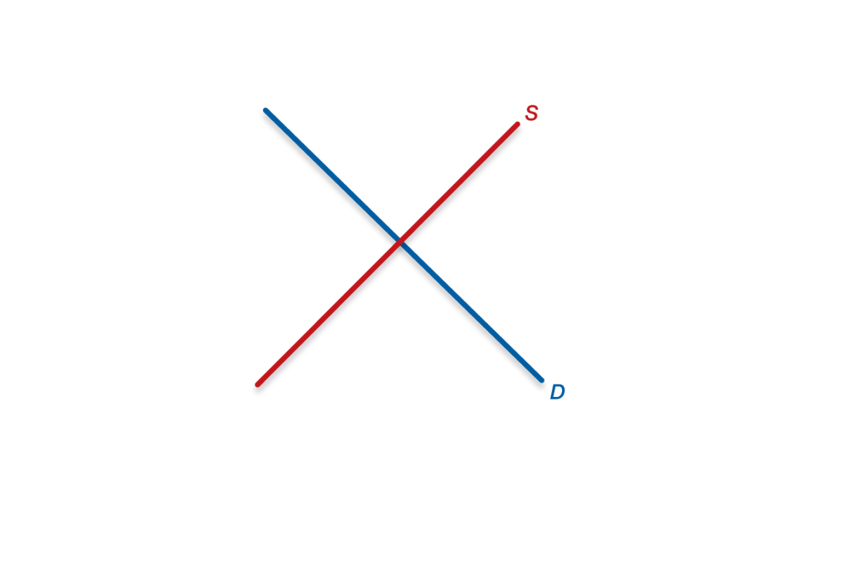
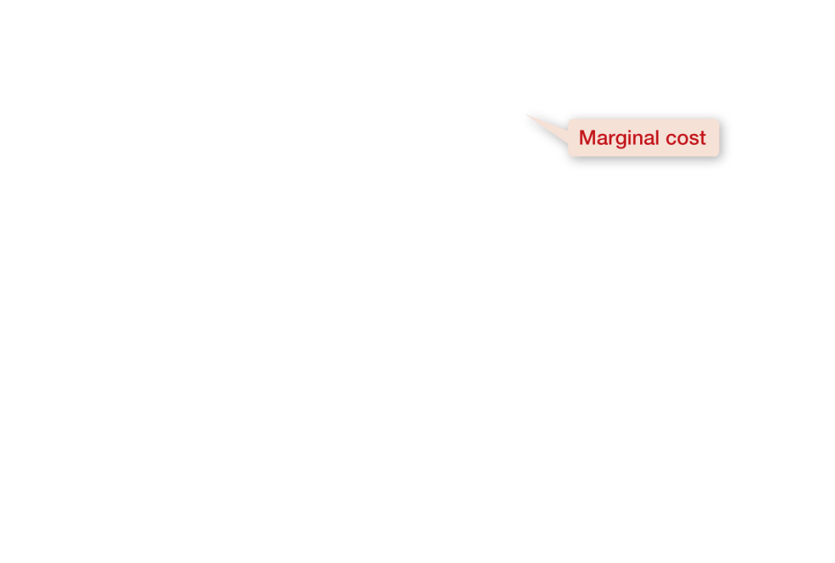
9.1 Externalidades
Una mano invisible “defectuosa”: externalidades negativas
Figura 9.2 La cantidad óptima para la sociedad y el precio de la electricidad
Notes:
Este gráfico ilustra esta situación. La curva de oferta representa los costes efectivos a los que se enfrenta la empresa. La curva CSM representa los costes efectivos de la empresa más los costes que puede evitar. Pero como la empresa va a tomar su decisión de producción basándose únicamente en los costes que tiene que pagar realmente, elegirá la cantidad en la que se encuentran la oferta y la demanda, 400 en este gráfico. Recuerda a los alumnos que aunque la empresa pueda evitar los costes, estos siguen existiendo desde el punto de vista social. Por tanto, para la sociedad el punto óptimo sería el punto en el que la demanda corta a la curva CSM ‒en 300 unidades‒ ya que esa curva incluye todos los costes.

Slide 11
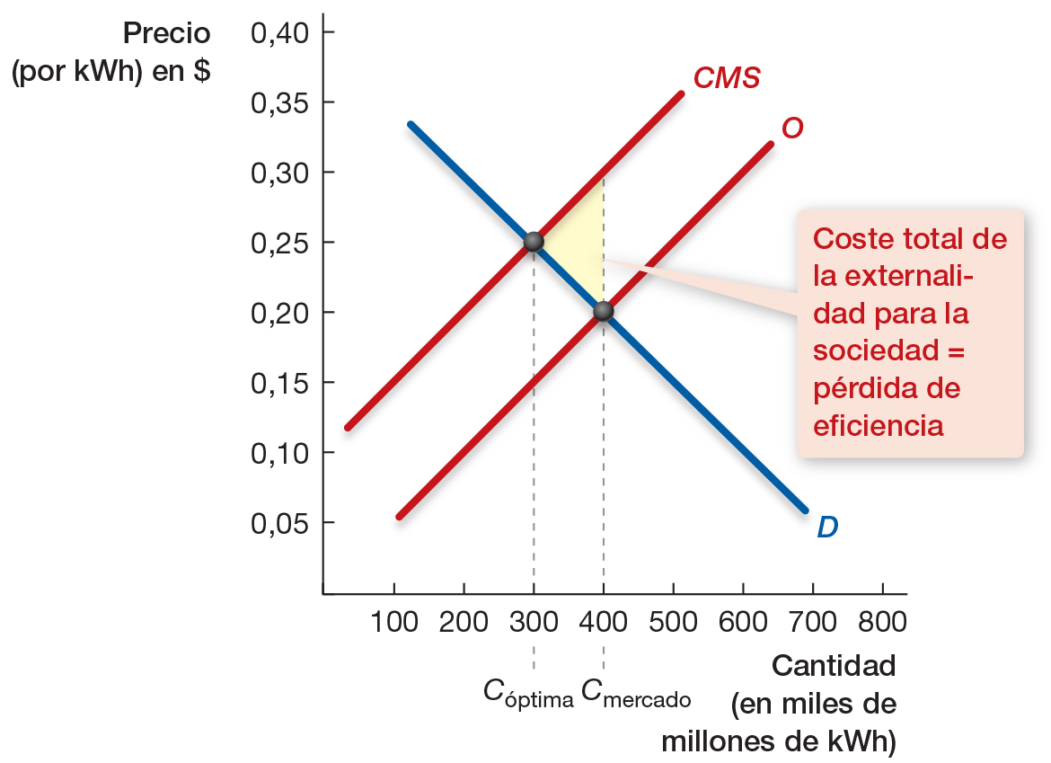
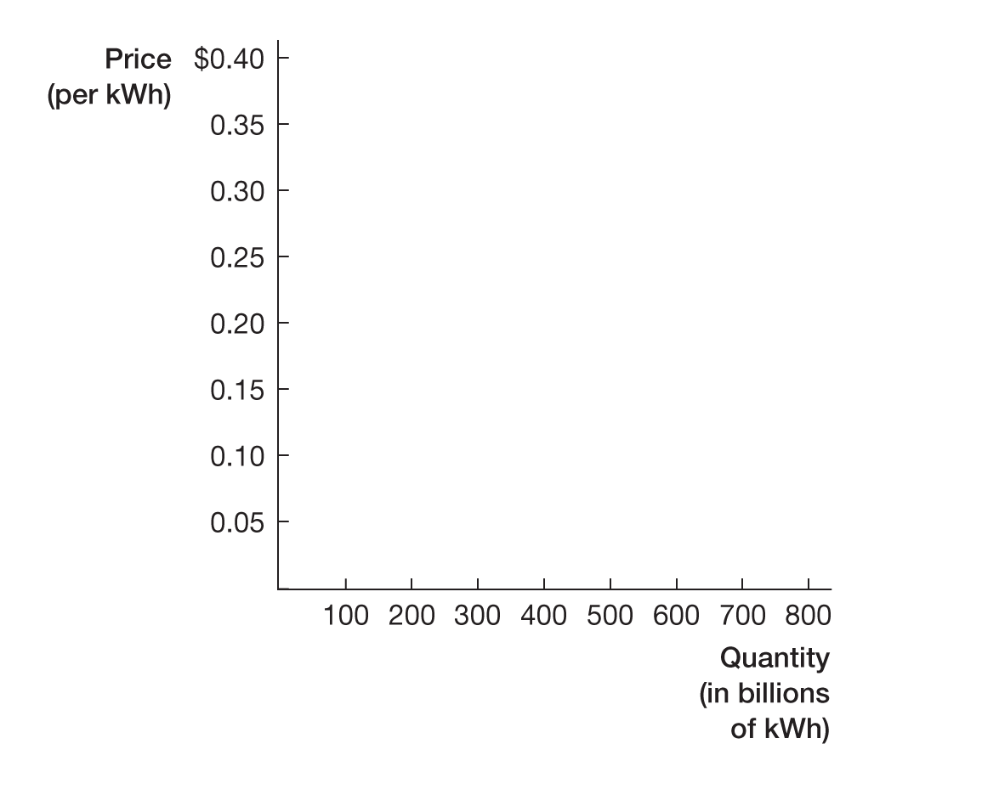
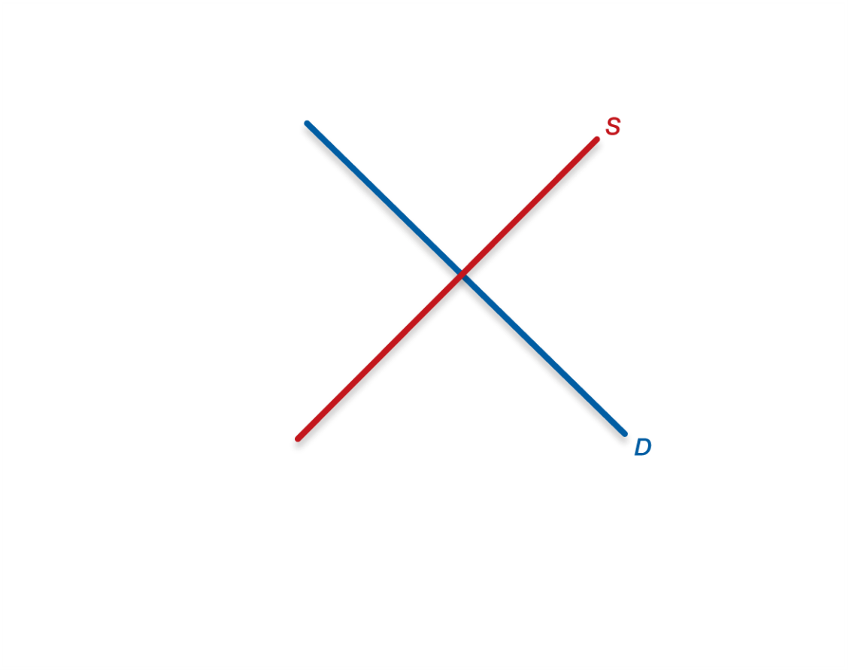
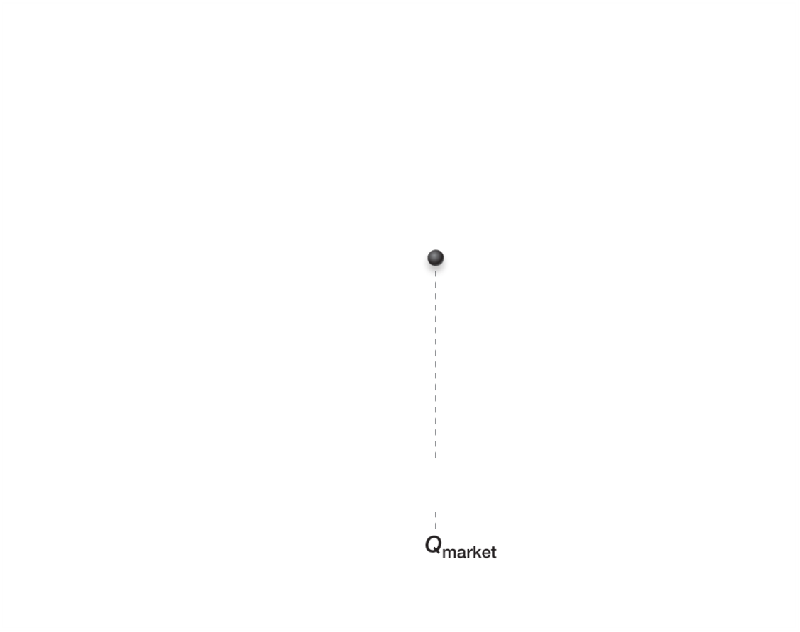
9.1 Externalidades
Una mano invisible “defectuosa”: externalidades negativas
Figura 9.3 Pérdida de eficiencia debida a una externalidad negativa
Notes:
Podemos ver, de hecho, el coste que puede evitar la empresa: es el triángulo. Por ejemplo, la 301ª unidad tiene un coste marginal efectivo (costes totales) mayor que el beneficio marginal de la sociedad (de la curva de demanda). Esta unidad no se debe producir, pero se producirá porque la empresa no está teniendo en cuenta todos los costes. Por tanto, desde el punto de vista social, se está produciendo demasiado.

Slide 12
9.1 Externalidades
Una mano invisible “defectuosa”: externalidades negativas
Externalidad negativa
Una actividad que tiene un efecto negativo sobre terceros
Notes:
Pregunta a los alumnos si se les ocurren otros ejemplos (aparte de la contaminación) de externalidades negativas (consumo pasivo de tabaco, música alta, tirar basura en un parque).

Slide 13
9.1 Externalidades
Una mano invisible “defectuosa”: externalidades positivas
Externalidad positiva
Una actividad que tiene un efecto positivo sobre terceros
Notes:
Diles a los alumnos que también puede darse la situación contraria: que una actividad económica permita a un tercero beneficiarse de un intercambio, aunque no participe en él. Pregúntales si se les ocurren algunos ejemplos (el vecino que pinta su casa, planta un jardín, etc.). Indícales que en los ejemplos se beneficia alguna otra persona que no participa en el intercambio. Diles que dos grandes ejemplos que ilustran las externalidades positivas son las vacunas y la educación. Pregúntales por qué creen que es así.

Slide 14
9.1 Externalidades
Una mano invisible “defectuosa”: externalidades positivas
Beneficios sociales de la educación:
Salarios individuales más altos= mayores ingresos fiscales
Menor dependencia de los servicios sociales
Menos crimen
Más innovación
Mejor funcionamiento de la sociedad

Slide 15
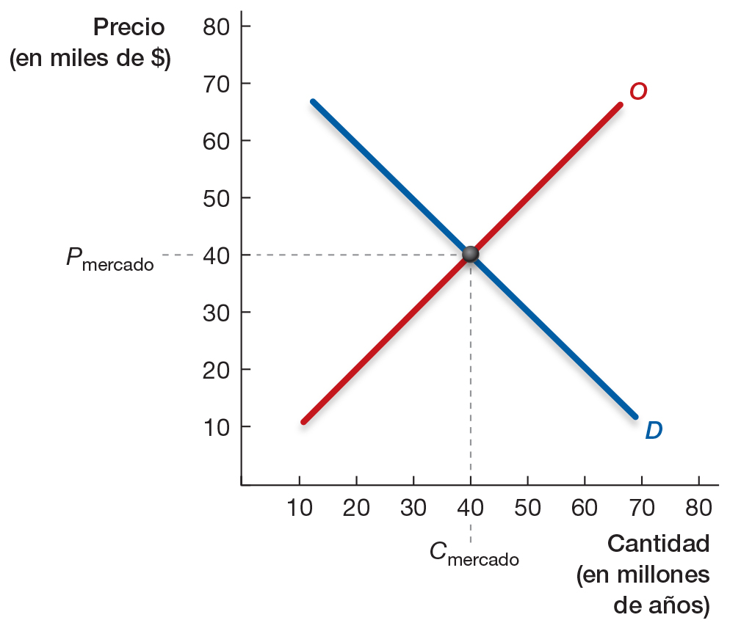
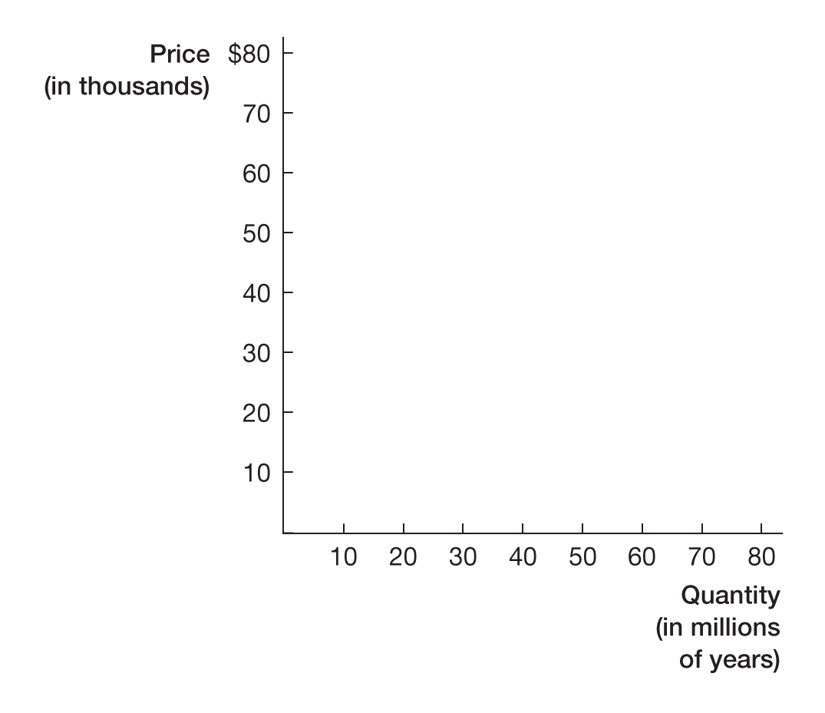
9.1 Externalidades
Una mano invisible “defectuosa”: externalidades positivas
Figura 9.4 El equilibrio del mercado de la educación
Notes:
Este es el mercado de educación, cuando los estudiantes solo tienen en cuenta sus propios costes y sus propios beneficios. Pero como acabáis de ver, la educación produce efectos difusión, efectos que el consumidor individual de educación no tendrá en cuenta (de la misma manera que no los tenía en cuenta el que contaminaba). Señala que esta situación es justamente la contraria de la externalidad negativa: esta se encontrará en la curva de demanda.

Slide 16
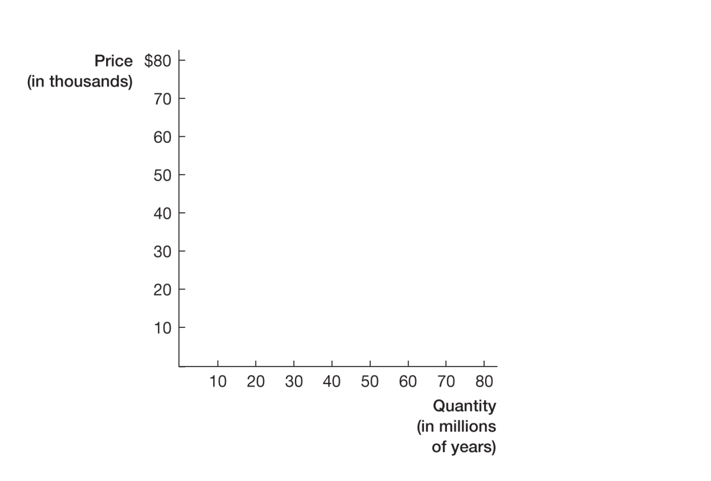
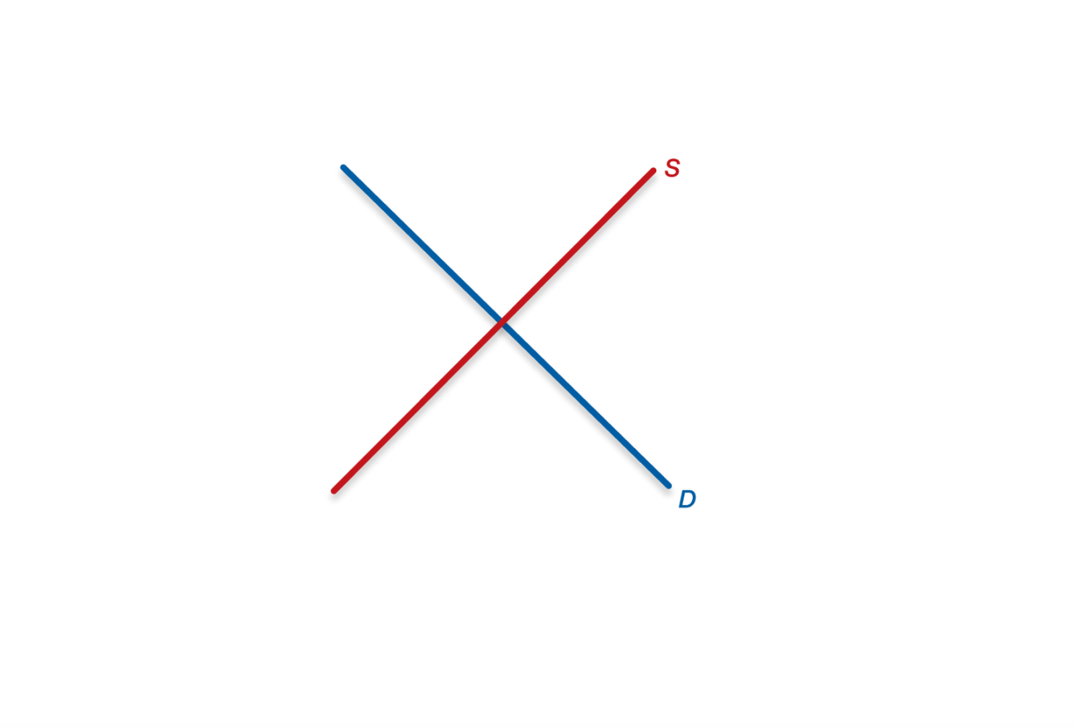
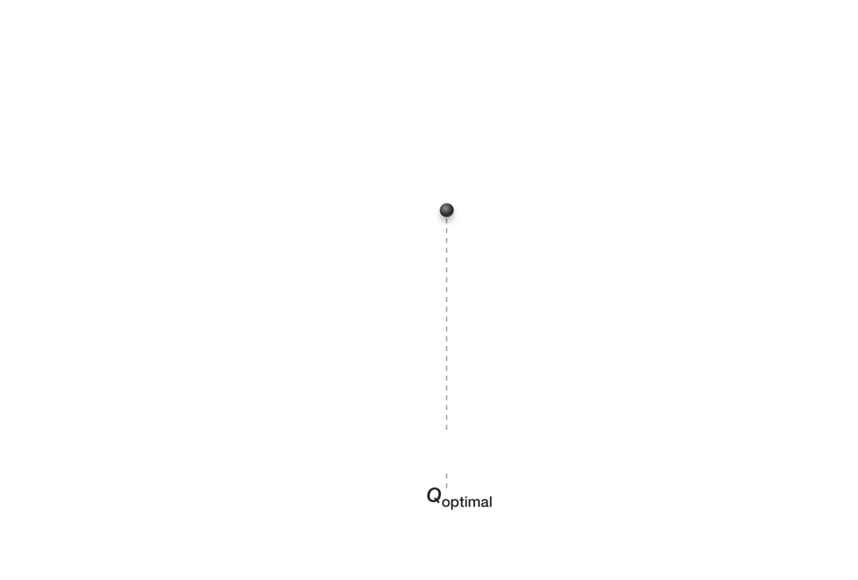
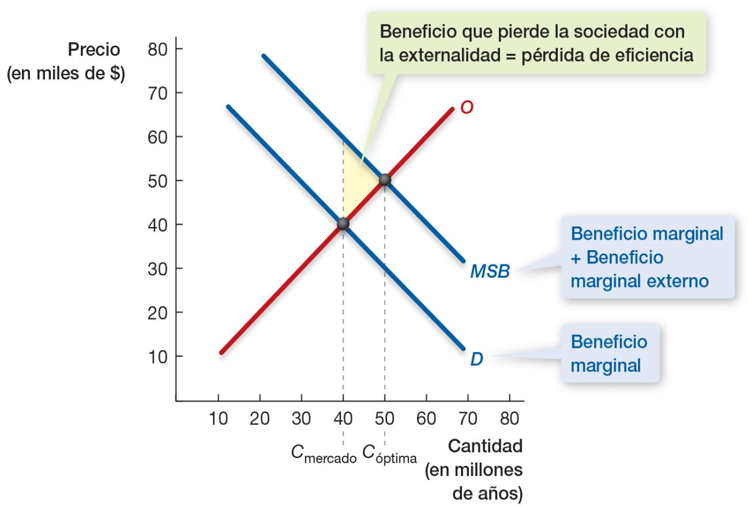
9.1 Externalidades
Una mano invisible “defectuosa”: externalidades positivas
Figura 9.5 Pérdida de eficiencia de una externalidad positiva
Notes:
La curva de demanda representa como siempre la capacidad y la disposición del individuo a pagar, basada en la utilidad que le reporta la educación. Pero hay un beneficio mayor, el beneficio social marginal, que es mayor que el del individuo, por lo que la curva se encuentra a la derecha de la curva de demanda individual. En este caso, la cantidad socialmente óptima es 50, aunque los individuos solo elegirán 40. Al igual que en el caso de las externalidades negativas, el resultado es una pérdida de eficiencia. Por ejemplo, la 41ª unidad tiene un beneficio social mayor que el coste de producirla (de la curva de oferta), pero no se consumirá, ya que el individuo no está teniendo en cuenta el beneficio social. Por tanto, en el caso de las externalidades positivas se intercambiará una cantidad demasiado pequeña. La pérdida total de eficiencia es, pues, la suma de éstas, o sea, el triángulo.

Slide 17
9.1 Externalidades
Externalidades pecunarias
Externalidad pecunaria
Ocurre cuando una transacción comercial afecta a otras personas únicamente a través de los precios de mercado
Notes:
Si un bien se convierte en algo que hay que tener y mucha gente empieza a comprarlo, la demanda aumenta y el precio de mercado sube. Eso te afecta negativamente, ya que ahora tienes que pagar un precio más alto. Explica a los alumnos que no se trata de una externalidad negativa: es el mercado en funcionamiento. Existe una externalidad cuando una persona que no participa en el mercado sufre o se beneficia como consecuencia de las transacciones que se realizan. En este caso, estás participando en el mercado, un mercado en el que ahora el precio es más alto.

Slide 18
9.1 Externalidades
¿Cómo solventar los resultados ineficientes?
Soluciones privadas
Soluciones públicas

Slide 19
9.2 Soluciones privadas a las externalidades
Solución privada: la negociación
Beneficios diarios
 | Sin filtro | Con filtro
Fede | 130$ | 100$
Ana | 90$ | 140$
¿Pueden Fede y Ana llegar a un acuerdo?
Notes:
Pídeles a los alumnos que recuerden el caso de la fábrica de jerséis y la cervecera artesanal, situada río abajo. La tabla representa los beneficios diarios de la fábrica de jerséis (representada por Fede) y la cervecera artesanal (representada por Ana). A Ana le gustaría que Fede aceptara colocar un filtro en la tubería por la que salen las emisiones, ya que eso evitaría a la cervecera la necesidad de gastar tanto dinero en purificar el agua que utiliza. Fede no tiene ningún incentivo para hacerlo, ya que la instalación del filtro le cuesta dinero, lo cual reduce sus beneficios.

Slide 20
9.2 Soluciones privadas a las externalidades
Solución privada: la negociación
Intervalo en el que pueden pactar: más de 30$ y menos de 50$
Notes:
Los alumnos deberían ser capaces de ver que si Ana ofrece, por ejemplo, 40$ a Fede, el bienestar de los dos mejora.

Slide 21
9.2 Soluciones privadas a las externalidades
El teorema de Coase
Teorema de Coase
Establece que la negociación privada dará lugar a un reparto eficiente de los recursos

Slide 22
9.2 Soluciones privadas a las externalidades
El teorema de Coase
¿Se cumpliría el teorema de Coase si fueran los bañistas de una playa los que intentaran llegar a un acuerdo con Fede?
¿Por qué?
Notes:
Haz ver a los alumnos que si hay un gran número de participantes y/o si la comunicación entre las partes es difícil (elevados costes de transacción), el teorema de Coase probablemente no se cumplirá.

Slide 23
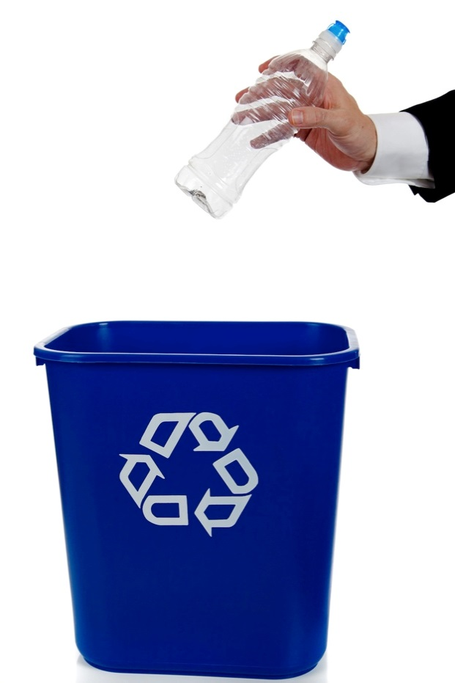
9.2 Soluciones privadas a las externalidades
Solución privada: hacer lo correcto
¿Por qué reciclas?
Notes:
Pregunta a los alumnos si están obligados a reciclar. Pregúntales si reciben una recompensa económica por reciclar. Como hay un beneficio social si reciclamos, si es voluntario reciclar, no reciclaríamos lo suficiente. Pero la presión social nos ha llevado a un resultado más óptimo desde el punto de vista social. Todo el mundo reconoce el símbolo y se admite explícitamente que nuestro acto individual es beneficioso para el bien común.

Slide 24
9.3 Soluciones públicas a las externalidades
¿Qué se puede hacer si las soluciones privadas no funcionan?
Soluciones públicas:
Controlar mediante regulaciones
Políticas basadas en el mercado – ofrecer incentivos
Notes:
Diles a los alumnos que cuando las soluciones privadas no funcionan, a menudo interviene el Estado para tratar de conseguir un resultado socialmente óptimo. El Estado puede ser muy directo y determinar cuál es la cantidad “correcta”, o bien puede establecer incentivos que animen a los participantes en el mercado a obtener un resultado socialmente óptimo.

Slide 25
9.3 Soluciones públicas a las externalidades
Regulación: formulaciones basadas en el mercado
Exhibit 9.2 La cantidad óptima para la sociedad y el precio de la electricidad
Notes:
Vuelve a analizar con los alumnos el caso de las externalidades negativas y este gráfico que muestra la diferencia entre el resultado individual y el resultado socialmente óptimo. Una de las opciones que tiene el Estado es exigir que se produzca la cantidad socialmente óptima, es decir, que la cantidad sea 300 en lugar de 400, que es lo que le gustaría producir a la empresa. También podría permitir que se produjeran 400, pero exigir que se emplearan determinadas tecnologías que reducen los niveles de contaminación en esa cantidad. Señala que el problema de este enfoque es que centra la atención en la tecnología. Las empresas la adoptan, cumpliendo simplemente las normas, cuando se les podría incentivar para que desarrollaran o buscaran la tecnología más eficaz desde el punto de vista de los costes.
Pero hay otro ejemplo en el que el orden y el control generan un resultado mejor.

Slide 26
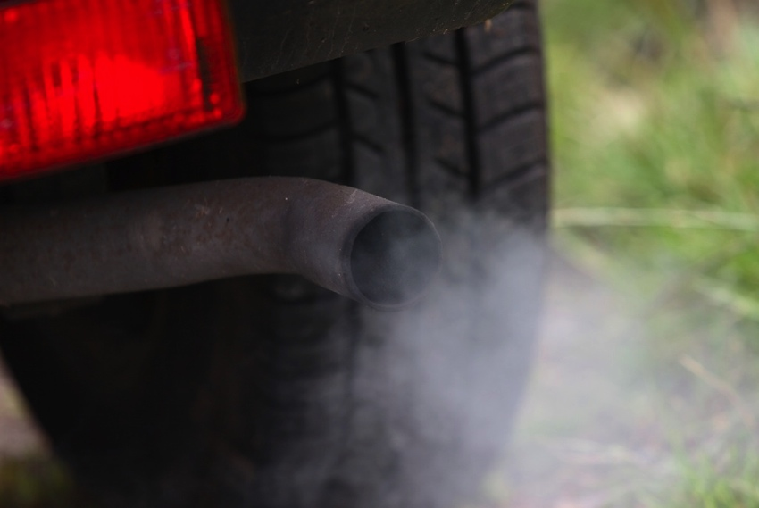
9.3 Soluciones públicas a las externalidades
Regulación: formulaciones basadas en el mercado
¿Pondrías un convertidor catalítico en tu coche si fuera opcional?
Notes:
Es posible que algunos alumnos no sepan qué es un convertidor catalítico; así que diles que es un componente del automóvil que reduce la contaminación. Es obligatorio en EE.UU. desde 1975. Pregúntales qué ocurriría si no fuera obligatorio sino opcional, como el techo solar. ¿Lo compraría alguien? Dado que su instalación no genera ningún beneficio personal (y, de hecho, tiene un coste), probablemente no, aunque la sociedad se beneficiara si lo compraran. Señala que probablemente no lo compraría nadie incluso aunque le preocupara mucho el medioambiente. En este caso, un enfoque de orden y control impone los mismos costes a todos los fabricantes y consumidores, trasladando el coste social al mercado.

Slide 27
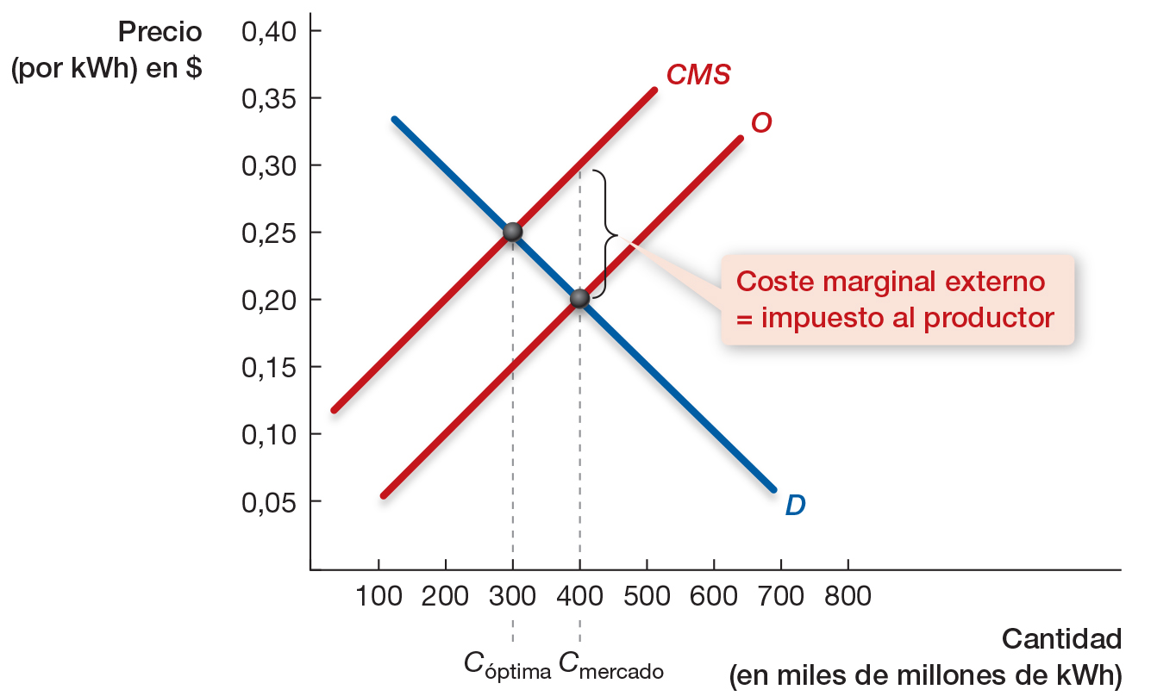
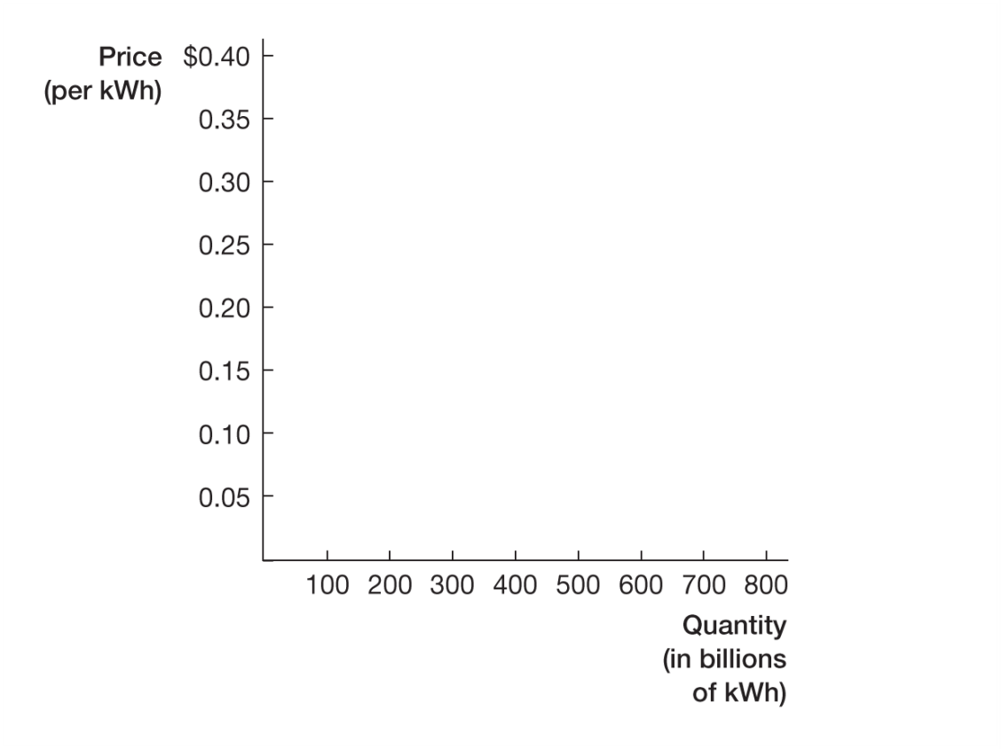
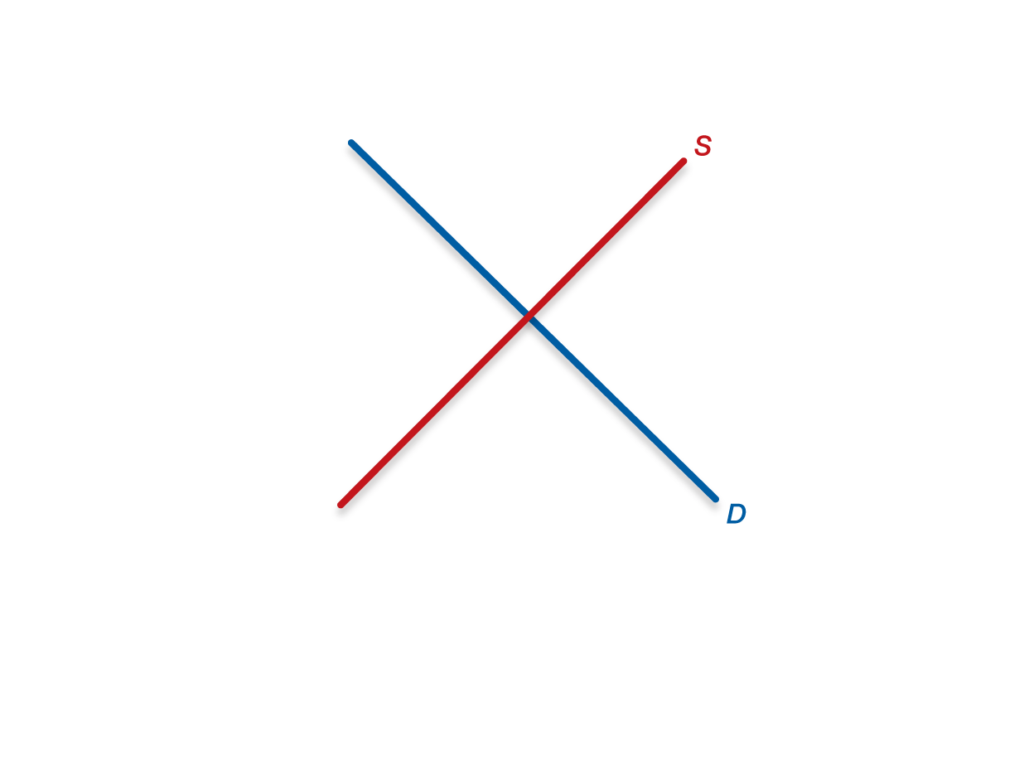
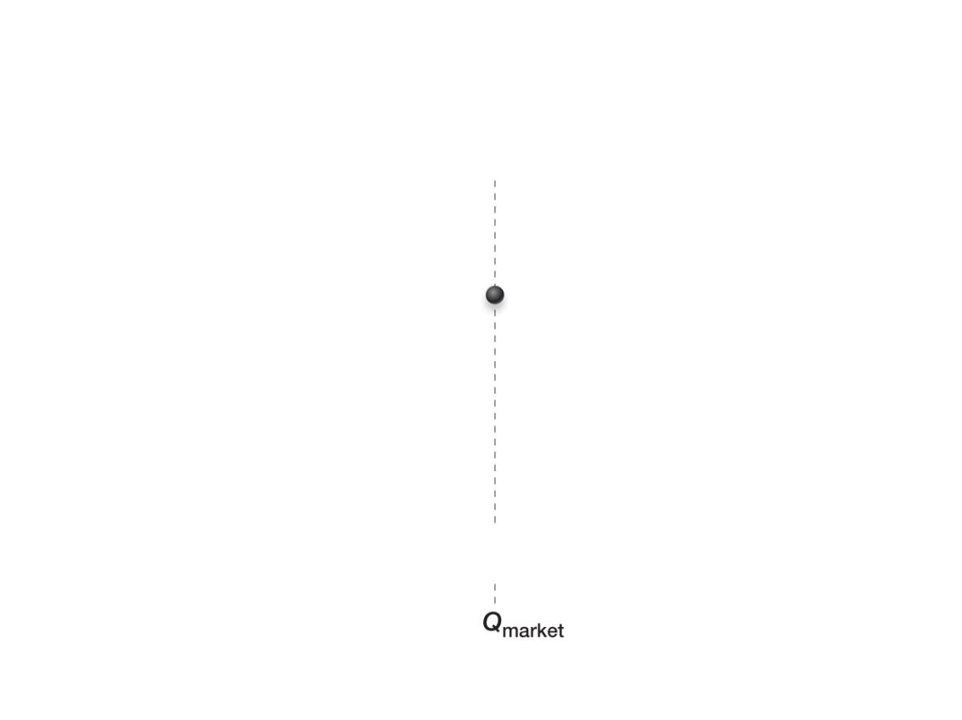
9.3 Soluciones públicas a las externalidades
Impuestos y subsidios correctores
Figura 9.6 Efecto de un impuesto pigouviano
Notes:
Recuerda a los alumnos que existen externalidades porque los participantes no internalizan los costes o los beneficios sociales: solo actúan basándose en sus costes o beneficios individuales. Los enfoques basados en el mercado son una manera de que los participantes tengan en cuenta las consecuencias sociales cuando toman decisiones.
Observando el caso de las externalidades negativas, el motivo por el que la empresa produce demasiado es que puede evitar algunos de los costes que impone a la sociedad. Si fuera obligada a asumir esos costes, tomaría una decisión de producción diferente. La cuantía del coste es la distancia vertical: 0,10$ por unidad. Si la empresa tuviera que pagar este coste por medio de un impuesto, su curva de oferta se desplazaría hacia la izquierda y reflejaría exactamente los costes sociales de su producción.

Slide 28
9.3 Soluciones públicas a las externalidades
Impuestos y subsidios correctores
Impuesto pigouviano
El impuesto necesario para reducir las externalidades negativas hasta alcanzar el nivel óptimo para la sociedad.
Notes:
El impuesto de 0,10$ por unidad que obliga a la empresa a reconocer e internalizar los costes sociales se denomina impuesto pigouviano.

Slide 29
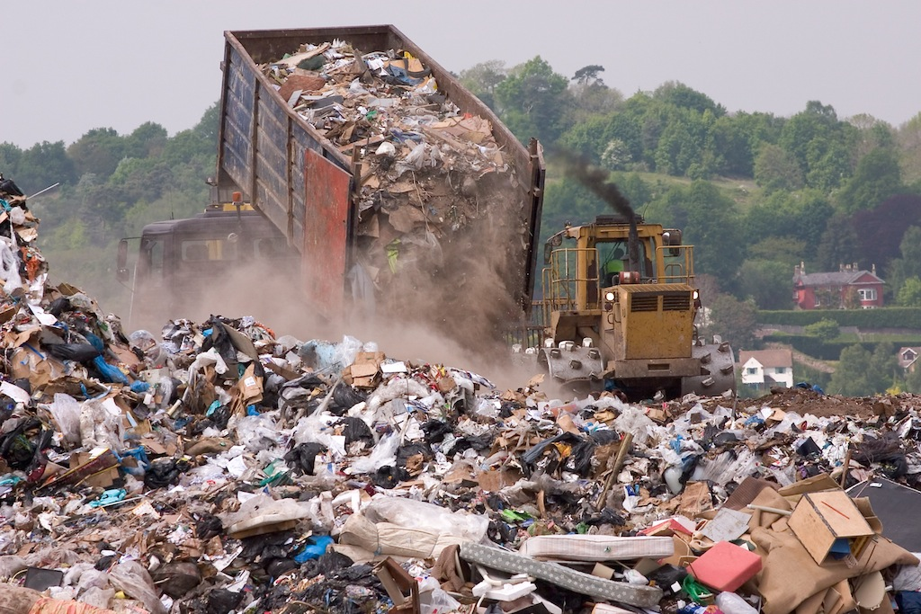
9.3 Soluciones públicas a las externalidades
Impuestos y subsidios correctores
Los impuestos pigouvianos también funcionan en el caso de individuos
Notes:
En un intento de reducir la cantidad de basura que se tira en los vertederos, algunas comunidades están adoptando la política de “quien tira, paga”. Con esta política, no se cobra una tasa fija por la recogida de la basura sino que cada uno paga en función de la basura que genera. Al igual que en el caso de la política contra la contaminación, eso nos obliga a internalizar los costes sociales que generamos con nuestra producción de basura, reduciendo la cantidad de basura que producimos (y animándonos a reciclar).

Slide 30
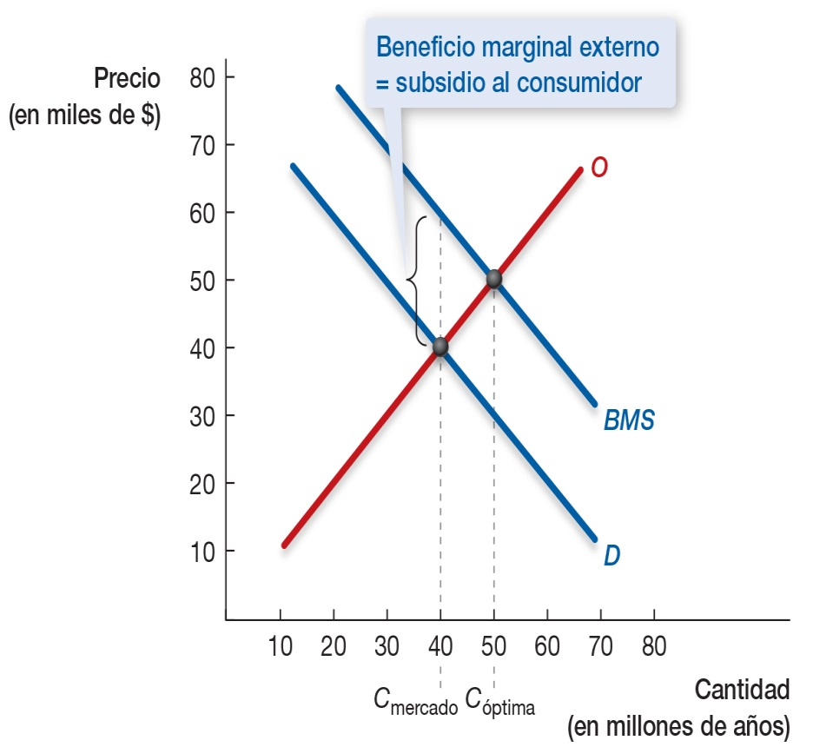
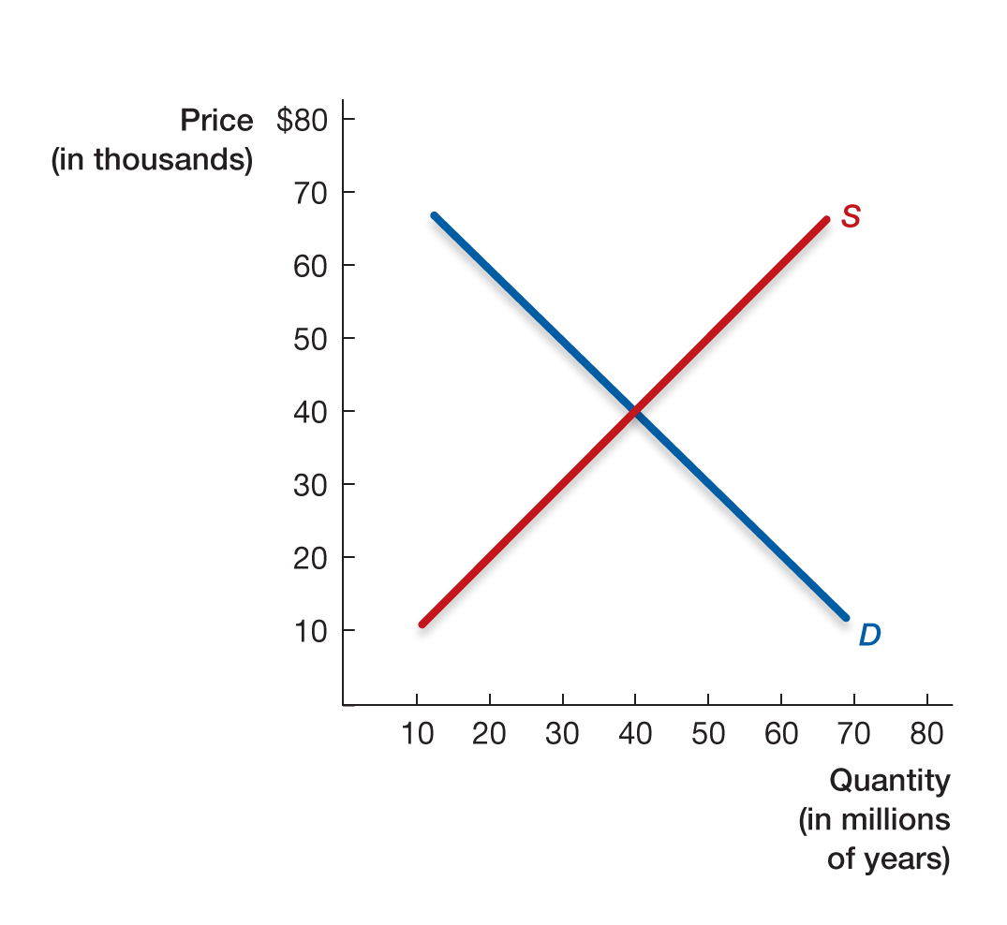
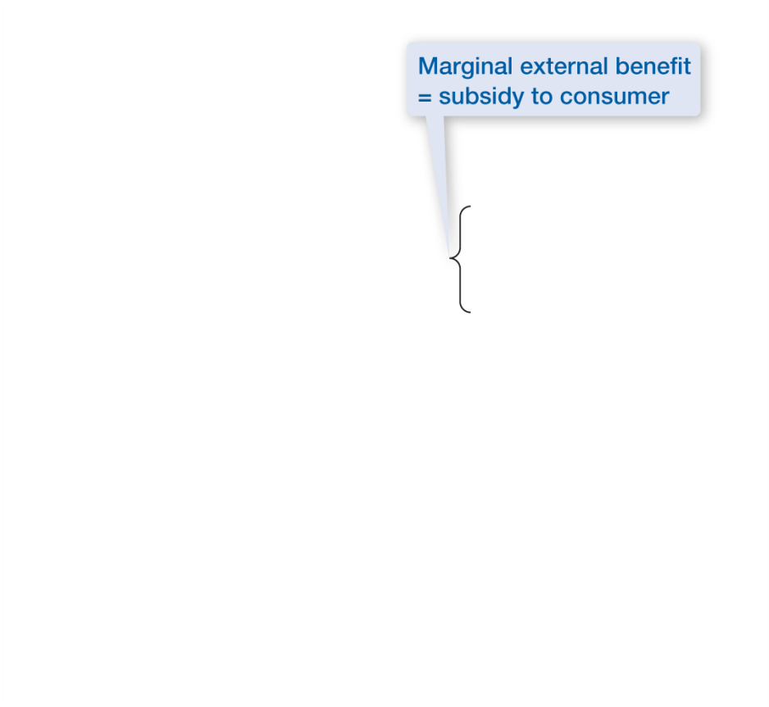
9.3 Soluciones públicas a las externalidades
Impuestos y subsidios correctores
Figura 9.7 Efecto de un subsidio pigouviano en el mercado de la educación
Notes:
El incentivo opuesto basado en el mercado puede animar a los individuos a consumir una cantidad mayor de un bien en el caso de las externalidades positivas.
En el gráfico, la cantidad socialmente óptima es 50, aunque el individuo solo querrá consumir 40. Una subvención pigouviana puede funcionar como un aumento de la renta, desplazando la curva de demanda hacia la derecha y aumentando el consumo.

Slide 31
9.3 Soluciones públicas a las externalidades
Impuestos y subsidios correctores
Subsidio pigouviano
El subsidio necesario para que un individuo aumente su consumo hasta el nivel social óptimo.

Slide 32
9.4 Bienes públicos
Hasta aquí sólo hemos hablado de
bienes privados
Notes:
Diles a los alumnos que muchos bienes son privados, pero otros no, y en este apartado se explicará la diferencia entre algunos tipos de bienes y cómo se suministran al mercado. Primero, tenemos que hablar de dos características de los bienes…

Slide 33
9.4 Bienes públicos
¿Cuánta gente puede comer de
esta manzana?
Notes:
Pregunta a los alumnos: si me como esta manzana, ¿podéis comérosla también vosotros? Naturalmente, dirán que no.

Slide 34
9.4 Bienes públicos
Bienes rivales
Bienes que sólo pueden ser consumidos por una persona a la vez.
Bienes no rivales
Bienes que pueden ser consumidos por más de una persona a la vez.
Notes:
Diles a los alumnos que dejarás de lado los ejemplos durante unos minutos.

Slide 35
9.4 Bienes públicos
¿Puedes comerte esta manzana
sin pagar por ella?
Notes:
Algunos alumnos dirán que podrían cogerla en un huerto (si no es suya o si no tienen permiso, eso es robar), pero en general dirán que hay que pagar por ella.

Slide 36
9.4 Bienes públicos
Bienes excluibles
Para consumirlos hay que
pagar por ellos.
Bienes no excluibles
Se pueden consumir incluso si no se paga por ellos.

Slide 37
9.4 Bienes públicos
Figura 9.8 Cuatro tipos de bienes
Notes:
Diles a los alumnos que en este apartado vas a hablar de cada uno de estos cuatro sectores. De hecho, ya has hablado de los bienes rivales y excluibles. Se trata de bienes privados. Solo puede consumirlos una persona de cada vez y no se pueden obtener si no se pagan. Son bienes privados porque el mercado tiene un incentivo para ofrecerlos: si no se pagan, no se obtienen.
El mercado también tiene un incentivo para ofrecer bienes tipo club: de nuevo, porque puede excluir a los que no los pagan. Estos bienes normalmente tienen un elevadísimo coste fijo, por lo que las empresas no los ofrecen al CM (como en el modelo de competencia perfecta), ya que el coste marginal es muy bajo.
El mercado no ofrece los dos tipos de bienes que no son excluibles. Los recursos comunales son rivales en el consumo, por lo que si una persona los consume, otras no pueden consumirlos: diles a los alumnos que los analizarás por separado dentro de un momento. Centra la atención en el último recuadro: los bienes públicos.

Slide 38
9.4 Bienes públicos
¿Cuánto estás dispuesto a pagar
por la defensa de tu país?
Notes:
Algunos alumnos dirán que están dispuestos a pagar mucho por la defensa nacional. Pregúntales si creen que se podría recaudar suficiente dinero para defensa nacional si se pidiera a la gente que enviara aportaciones a Washington. Dirán que no. Señala que aunque la gente hiciera aportaciones, no tiene forma de saber cuál es la parte que le corresponde. La provisión de defensa nacional (y de protección policial, etc.) plantea dos problemas. En primer lugar, no es rival en el consumo. Puede consumirla más de una persona en cualquier momento: de hecho, pueden consumirla muchas personas. Por tanto, es difícil averiguar cuál es la “parte” que le corresponde a una persona. En segundo lugar, no es excluible...

Slide 39
9.4 Bienes públicos
Bombardea aquí
primero
¿Qué pasaría si no contribuyeras?
Notes:
Pregunta a los alumnos qué ocurriría si uno de ellos no hiciera una aportación: ¿señalaría el gobierno su casa y dejaría que nuestros enemigos supieran que deben bombardearla primero porque no ha pagado?
Sería imposible excluir a una persona de la cobertura de la defensa nacional, aunque no pagara (ya fuera, por ejemplo, un evasor fiscal o una persona sin hogar). Por tanto, al mercado no le interesa suministrar defensa nacional, ya que incluso los que no pagan pueden consumir el bien. Por tanto, el Estado tiene que suministrar ese tipo de bienes.

Slide 40
9.4 Bienes públicos
Provisión de bienes públicos por parte del Estado
El problema del polizón
Surge cuando alguien no paga por un bien que es no excluible.
Solución
El Estado obliga a pagar por él.
Notes:
Si el Estado suministra bienes públicos, tiene que encontrar la manera de financiarlos, que consiste en recaudar impuestos. Por tanto, la financiación de los bienes públicos es obligatoria, no voluntaria.

Slide 41
9.4 Bienes públicos
Provisión de bienes públicos por parte del Estado
¿Cuál es la cantidad “adecuada”
de un bien público?
Notes:
Recuerda a los alumnos que la cantidad “correcta” de un bien es la cantidad con la que el beneficio marginal es igual al coste marginal. La situación no es distinta en el caso de la provisión de bienes públicos. El Estado debe suministrarlos hasta el punto en el que el beneficio social marginal es igual al coste social marginal.

Slide 42
Figura 9.9 Obtención de una curva de demanda del mercado para un bien privado
9.4 Bienes públicos
Provisión de bienes públicos por parte del Estado
Notes:
Recuerda a los alumnos que la curva de demanda de mercado se obtiene sumando las curvas individuales de demanda a cada precio. Por tanto, se suman las cantidades individuales a cada precio para obtener una cantidad total, como se observa en el gráfico. Lo que queremos saber aquí es cuántas unidades consumiría todo el mundo a diferentes precios.

Slide 43
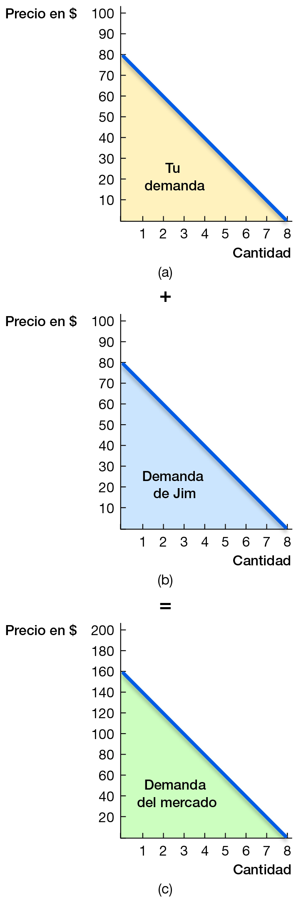
Figura 9.10 Obtención de una curva de demanda del mercado para un bien público
9.4 Bienes públicos
Provisión de bienes públicos por parte del Estado
Notes:
En el caso de un bien público, ambos individuos pueden consumirlo al mismo tiempo. Lo que queremos saber es qué valor se concede a cada unidad, no cuántas unidades consumirá la gente. Por tanto, queremos saber cuánto valora todo el mundo una determinada cantidad de un bien público. La curva de demanda de mercado se obtiene, pues, sumando verticalmente las curvas de demanda individuales: sumando el valor de todas y cada una de las personas.

Slide 44
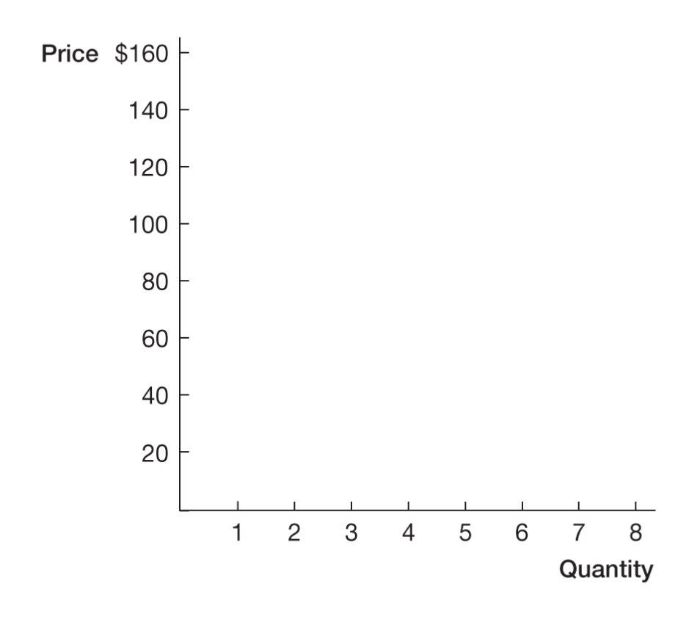
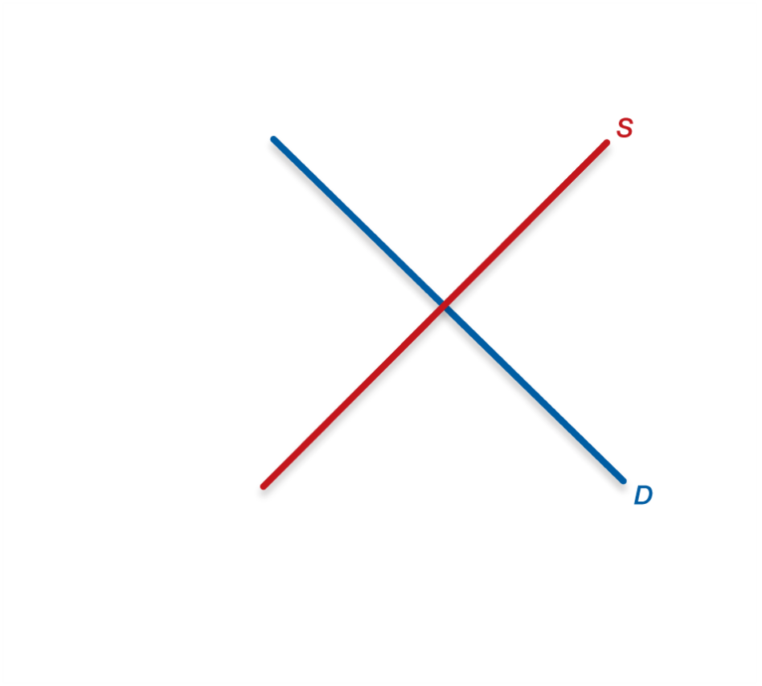
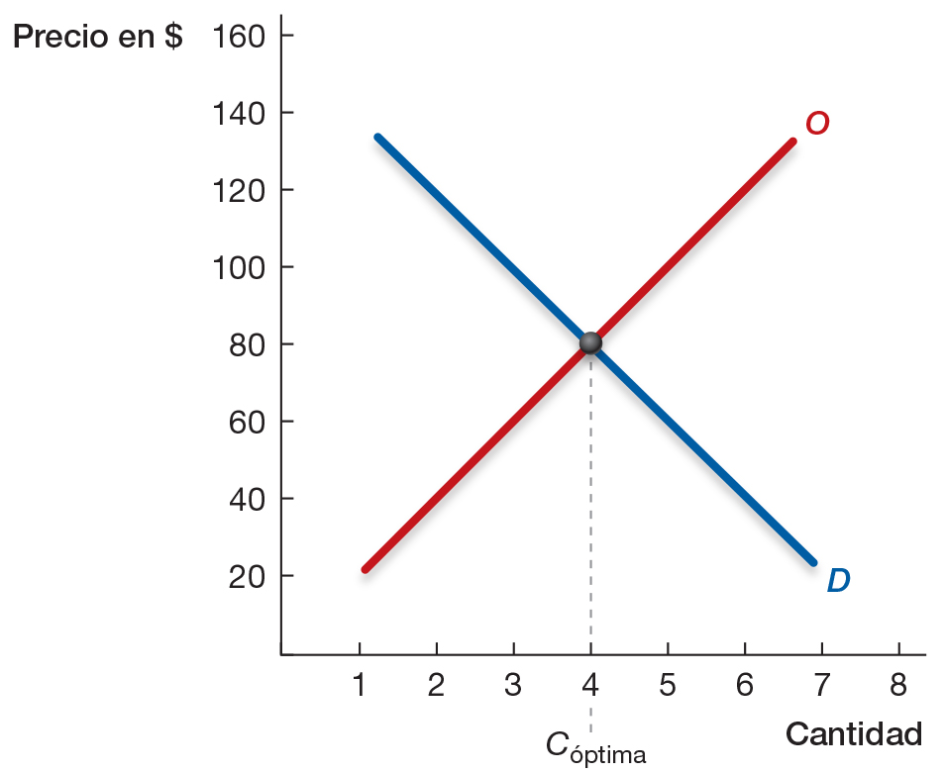
Figura 9.11 El punto de equilibrio para proporcionar un bien público
9.4 Bienes públicos
Provisión de bienes públicos por parte del Estado
Notes:
El equilibrio se encuentra en el punto en el que el beneficio social marginal es igual al coste social marginal.

Slide 45
9.4 Bienes públicos
Provisión privada de bienes públicos
¿Pagaste el sueldo del monstruo de las galletas?
Notes:
Pregunta a los alumnos cuántos vieron Barrio Sésamo cuando eran pequeños. Pregúntales a continuación cuántos padres enviaron aportaciones a PBS. Señala que los bienes públicos se pueden financiar (en parte) por medio de donaciones privadas.

Slide 46
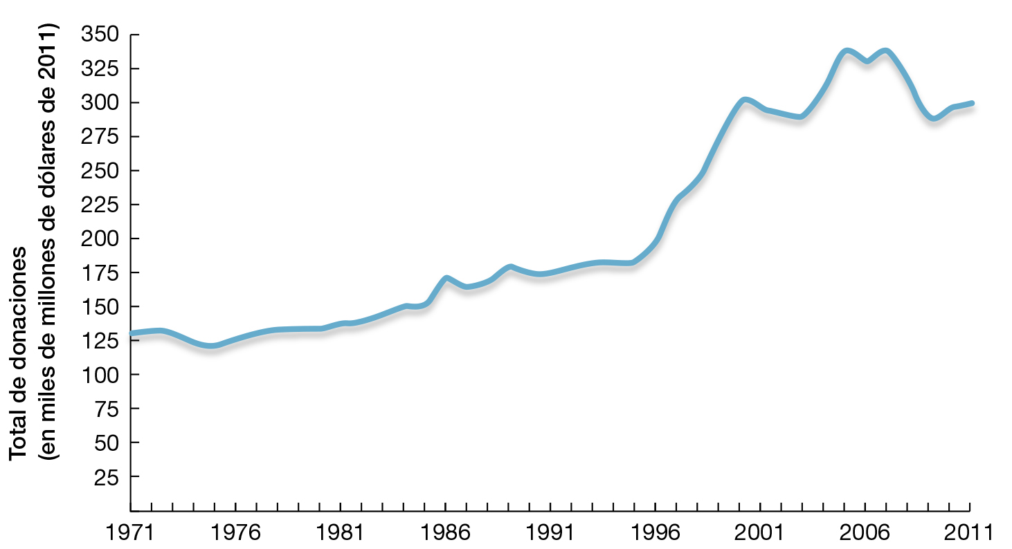
9.4 Bienes públicos
Provisión privada de bienes públicos
Figura 9.12 Total de donaciones privadas en EE.UU. a lo largo del tiempo
Notes:
Señala a los alumnos que Estados Unidos es un país caritativo y que las donaciones aumentan con el paso del tiempo.

Slide 47
9.4 Bienes públicos
Provisión privada de bienes públicos
¿Qué hay de malo en hacer caridad?
Puede que el dinero no llegue a los sitios que más lo necesitan.
Demasiado variable.
Cuando la economía está en crisis (que es cuando más se necesita), las cantidades donadas bajan.
Notes:
Vuelve al gráfico y señala la disminución que experimentaron las donaciones en la última recesión, justo cuando más necesarias eran.

Slide 48
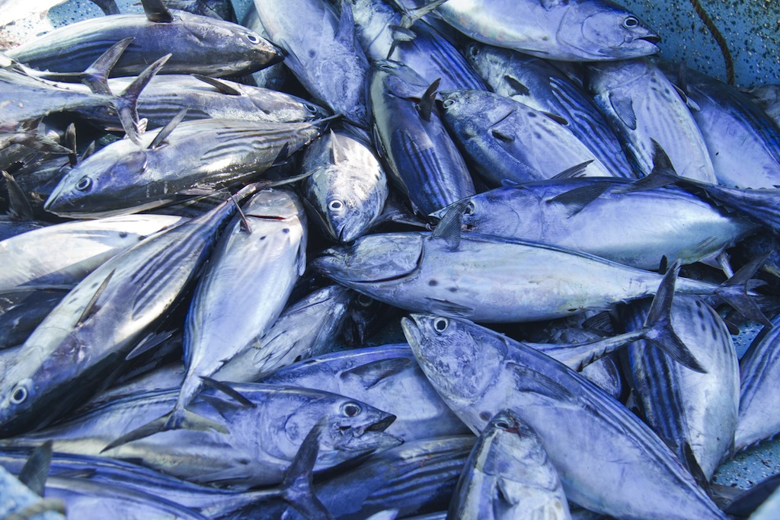
9.5 Bienes comunales
¿Por qué los pescadores podrían estar de acuerdo en limitar la cantidad
que pueden pescar?
Notes:
Señala que no parece que la limitación de las capturas sea lo mejor para los pescadores. Recuérdales la tabla que muestra los cuatro tipos de bienes (transparencia 37) y el segmento rival y no excluible. No es posible impedir a nadie que consuma pescado o pesque, pero el consumo de una persona reduce la oportunidad que tienen otras de consumir. Este tipo de bien tiene una externalidad negativa. Cuando un bien no es excluible, cualquier persona tiene un incentivo para consumir todo lo que quiera. Pero al hacerlo, el bien se agota y queda menos para los demás. La transacción de una persona perjudica a otras. La limitación de las capturas previene la sobreexplotación, permitiendo que haya más para todo el mundo.

Slide 49
9.5 Bienes comunales
Tragedia de los bienes comunales
Cuando se sobrexplotan los recursos comunales

Slide 50
9 Externalidades y bienes públicos
¿Por qué las vacas no son una
especie extinta?
Notes:
Recuerda a los alumnos esta pregunta: ¿por qué los búfalos estuvieron a punto de extinguirse, pero las vacas no, a pesar de que se utilizan para los mismos fines? Si no lo entendieron antes, deberían comprender que la diferencia se halla en que las vacas eran propiedad privada, mientras que los búfalos eran recursos comunales.

Slide 51
9 Externalidades y bienes públicos
Soluciones a la tragedia de los bienes comunales:
Propiedad privada (definida por el Estado).
Regulación por parte del Estado (cuotas de pesca, por ejemplo).
Impuesto por el uso.

Slide 52
Economía basada en la evidencia:
9 Externalidades y bienes públicos
¿Cómo haría la reina de Inglaterra para tardar menos en llegar al estadio de Wembley?
Notes:
Diles a los alumnos que la congestión del tráfico de Londres se había convertido en un grave problema, imponiendo una externalidad negativa a todo el mundo. ¿Cómo se resuelve una externalidad negativa? Por medio de impuestos.

Slide 53
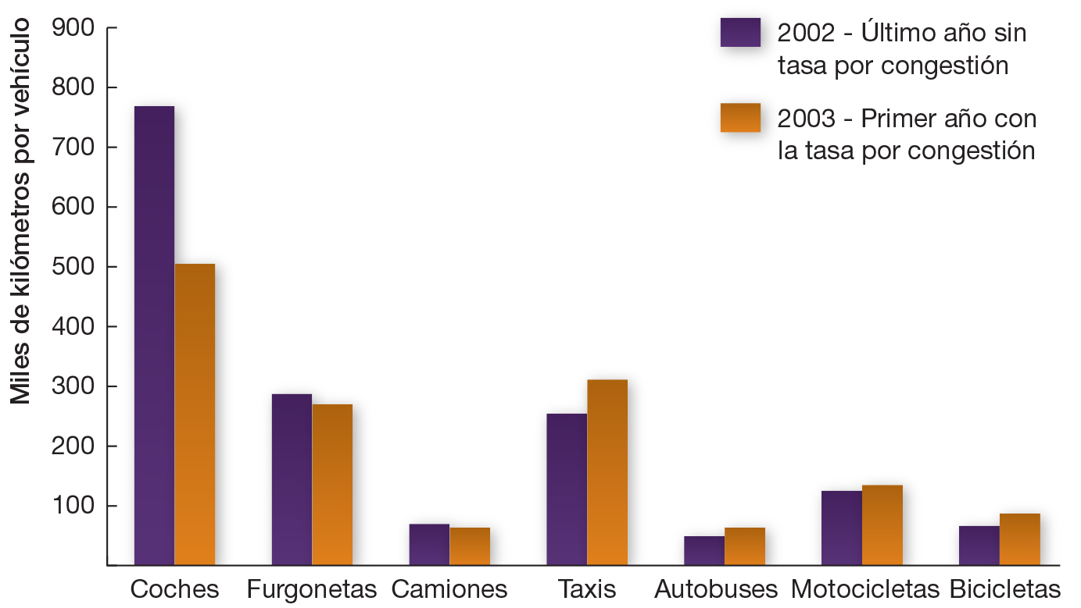
9 Externalidades y bienes públicos
Figura 9.14 Resultados de la tasa por congestión
Notes:
Como muestra el gráfico, el impuesto disuadió de utilizar el automóvil y promovió otros tipos de transporte.

